Slide 1
Resolución de conflictos
Equipo: #6

Slide 2
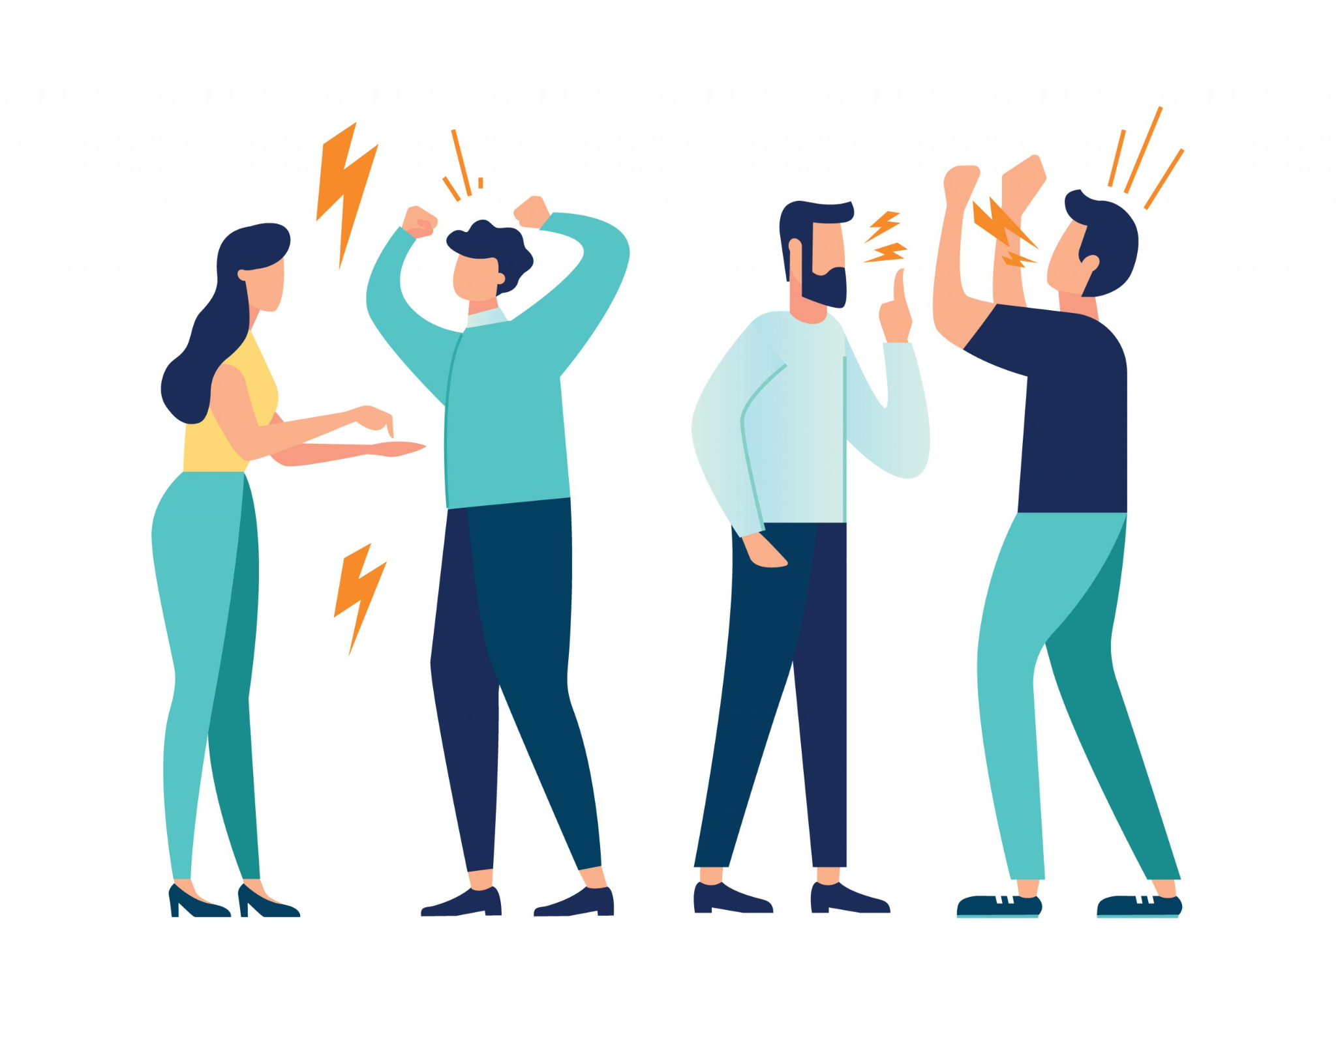
En los conflictos orientan hacia la competencia, ejercer el poder, realizar enfrentamientos, para realizar las soluciones siempre uno gana en función que otro pierde.
Se construye una sociedad basada en el individualismo, gracias a esto surge la violencia y la destrucción como formas de resolver los conflictos

Slide 3
Afrontando los conflictos en la escuela.
En las escuelas los profesores han optado ante los conflictos podemos distinguir 4:
Posiciòn Libertaria
Posicisiòn Constructiva
Deja que se entiendan entre ellos para que aprendan por sí solos a situarse dentro del grupo
Que entiendan el conflicto o como una oportunidad pedagógica y propone el aprendizaje de la resolución de conflictos
Posiciòn Conductual
Posiciòn Autoritaria
Pretende controlar el comportamiento mediante el uso de premios y castigos.
Niega el conflicto o le intenta evadir a medidas punitivas

Slide 4
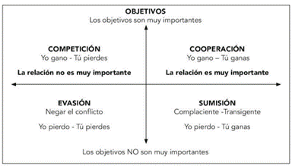
Lo que el profesor no debe hacer
Dar la espalda cuando observa la aparición de conflictos. Sobre todo en agresiones o cuando tiene noticia de ellos, busca acciones para poder solucionar los problemas que no sean ni la agresión ni la retirada.

Slide 5
Buscar soluciones
No competir
Para llegar a una solución es importante el
C
O
O
P
E
R
A
R
Decidir por si mismos
Llegar juntos a una solucion
No intervenir

Slide 6
El modelo para resolver conflictos
1
4
Identificar el conflicto y buscar la causa
Valorar las diferentes alternativas.
2
5
Definir objetivos.
Acordar su aplicación
3
6
Buscar soluciones.
Marcarse un plan de ejecución.

Slide 7
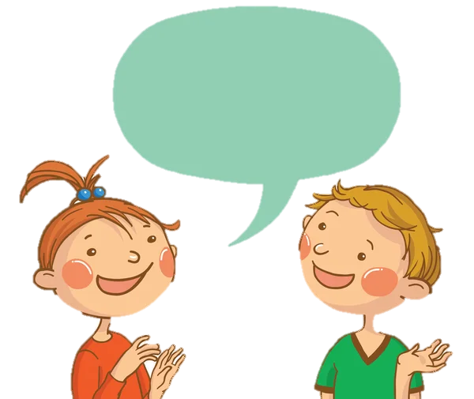
Propósitos de las actividades en la resolución de conflictos
Las habilidades sociales
La comunicación eficaz
La cooperación
La tolerancia
Pensamiento creativo/ alternativo para buscar soluciones
La comprensión del conflicto en si

Slide 8
Objetivos del modulo
Reconocer los conflictos como parte natural de la vida.
Contribuir al desarrollo cognitivo para resolver problemas.
Aumentar la habilidad para solucionar problemas.
Afrontar y regular emociones cuando se presente un conflicto.

Slide 9
Actividades
Habilidades sociales
La comunicación eficaz
La cooperacion
La tolerancia
La comprensión del conflicto

Slide 10
La espada de la paz
Esta actividad utiliza como estrategia el uso de un cuento lo cual facilita mucho la comprensión de los alumnos ante temas complejos como lo es la guerra.
En esta ocasión la espada se utiliza con un significado diferente, ya que se utilizara para la resolución de un conflicto

Slide 11
Las preguntas que se presentan son muy interesantes ya que buscan que el niño cambie la percepción que tienen acerca del uso de una espada para la guerra, pero en cambio reflexionen sobre si el propósito específico de las espadas es para lastimar o para darle diferentes usos como lo es el resolver un conflicto o buscar soluciones.

Slide 12
El último de la fila
Un conflicto que normalmente se llega a presentar es el ser el último de la fila, esta actividad tiene como propósito el evitar que los alumnos discutan y planteen su importancia o valor según el lugar de la fila en que estén.
Como estrategias se utilizan:
El juego
Propósito de las filas

Slide 13
Me siento bien
Las principales características de esta actividad son que los alumnos auto conozcan sus emociones y cómo los hacen sentir en ciertas ocasiones pero además de identificarlas, también expresarlas.
Los alumnos identifican las situaciones que los hacen sentir bien y por que
En el caso de que sean situaciones que los hagan sentir mal se busca una situación y si son situaciones que los haga sentir bien se agradece.

Slide 14
Si escuchas la canción encontrará la solución
Los propositos:
Descubrir la importancia de la ayuda de los demás en la búsqueda de soluciones.
En aumentar la seguridad en sí mismo
Las competencias:
la resolución de conflictos
Trabajo en equipo
colaboración

Slide 15
La actividad consiste en que uno de los niños sala del salón y sus demás compañeros van a esconder un objeto suyo.
Cuando el compañero entre le van a decir que lo busqué y ellos lo van a ayudar a buscarlo con una canción “tengo una muñeca vestida…” con la siguiente letra:” Tienes un problema/yo tengo la solución/busca, busca, busca /que te ayuda esta canción”
Cuando el niño está muy alejado del objeto se cantará muy suave y cuando se vaya acercando el volumen de la voz subirá
Es importante que el maestro al a reflexionar al grupo sobre los objetivos de la actividad para que sean capaces de pedir ayuda a los compañeros cuando tienen un problema

Slide 16
El cocodrilo
Objetivo: aprender formas constructivas para la solución de conflictos
Materiales:
Papel
Marcador
Papel verde
Pegamento
Descripción:
La actividad comienza leyendo el cuento del cocodrilo y dialogando sobre lo que le pasaba a Cris y Nico.
Dando breves soluciones ante los conflictos que se van presentando.

